Slide 1
机器学习
小组成员：
孙睿霆
吴明阳
宗智昊
张一弛
神经网络

Slide 2
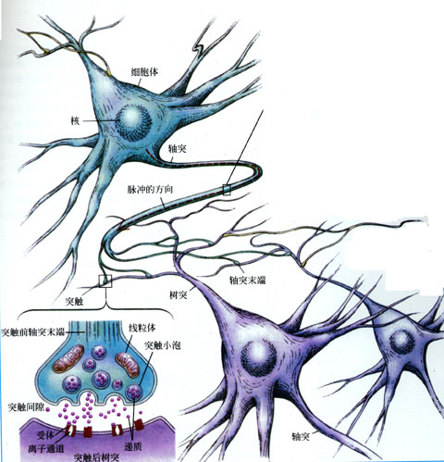
生物神经元模型
神经元的基本功能是通过接受、整合、传导和输出信息，实现信息交换，具有兴奋性、传导性和可塑性。

Slide 3
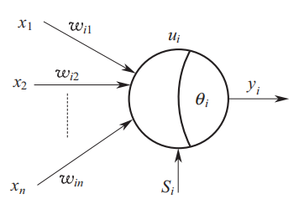
人工神经网络模型
神经元模型是生物神经元的抽象和模拟。可看作多输入/单输出的非线性器件。
人工神经元是组成人工神经网络的基本单元，一般具有三个要素：
(1)具有一组突触或联结，神经元i和神经元j之间的联结强度用w_{ij} 表示，称为权值。
(2)具有反映生物神经元时空整合功能的输入信号累加器。
(3)具有一个激励函数用于限制神经元的输出和表征神经元的响应特征。

Slide 4
数学模型
人工神经网络模型
u_{i}=f(Net_{i})
y_{i}=g(u_{i})
通常可以假设 g(u_{i})=u_{i，} 则：
y_{i}=f(Net_{i})
f为激励函数 ，通常有4种类型。
u_{i} 神经元的内部状态，
θ_{i} 阀值（偏置），
x_{i} 输入信号，j=1,2,…,n;
w_{ij} 表示从单元uj 到单元ui 的连接权值;
s_{i}外部输入信号

Slide 5
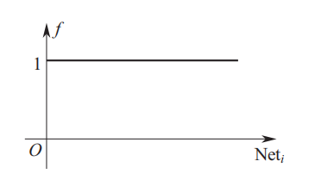
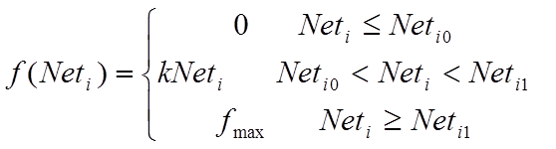
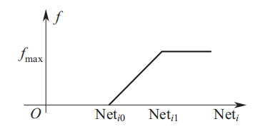
人工神经网络模型
1、阈值型
2、分段线性型

Slide 6
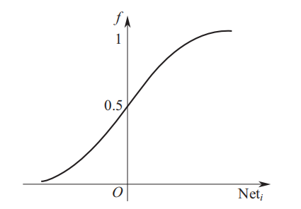
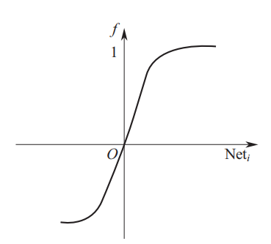
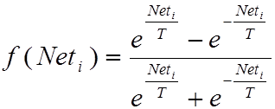
人工神经网络模型
3、Sigmoid 函数型
4、Tan函数型

Slide 7
人工神经网络模型
神经网络模型的种类相当丰富，已有近40余种各式各样的神经网络模型。根据连接方式的不同，神经网络的结构类型主要分4类：
前向网络
反馈网络
相互结合型网络
混合型网络

Slide 8
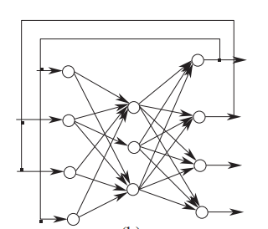
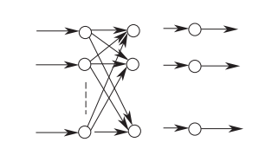
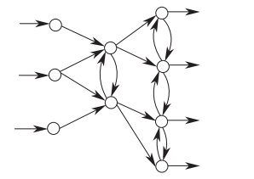
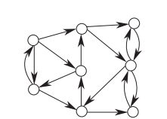
人工神经网络模型
前向网络
反馈网络
相互结合型网络
混合型网络

Slide 9
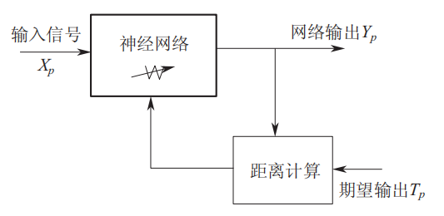
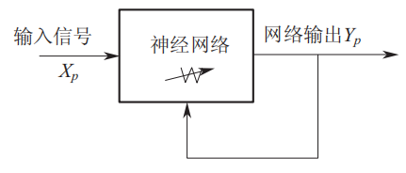
人工神经网络模型
神经网络的学习算法
根据是否存在期望的网络输出，神经网络的学习可以分为有导师学习和无导师学习。
有导师学习:就是在训练过程中，始终存在一个期望的网络输出。期望输出和实际输出之间的距离作为误差度量并用于调整权值。
无导师学习:无导师学习指的是网络不存在一个期望的输出值, 需建立一个间接的评价函数。只规定学习方式或某些规则，具体的学习内容随系统所处环境(即输入信号情况)而异，网络根据外界环境所提供数据的某些统计规律来实现自身参数或结构的调节，从而表示出外部输入数据的某些固有特征。

Slide 10
神经网络学习规则根据连接权系数的改变方式不同又可分为如下三类:
相关学习
纠错学习
无导师学习

Slide 11
相关学习: 仅仅根据连接间的激活水平改变权系数。它常用于自联想网络 。
最常见的学习算法是Hebb规则:如果单元u_{i}接受来自另一单元u_{j}的输出，那么，如果两个单元都高度兴奋，则从u_{j}到u_{i}的权值w_{ij}便得到加强。用数学形式可以表示为:
Δw_{ij}=ηy_{i}o_{j}
η表示学习步长

Slide 12
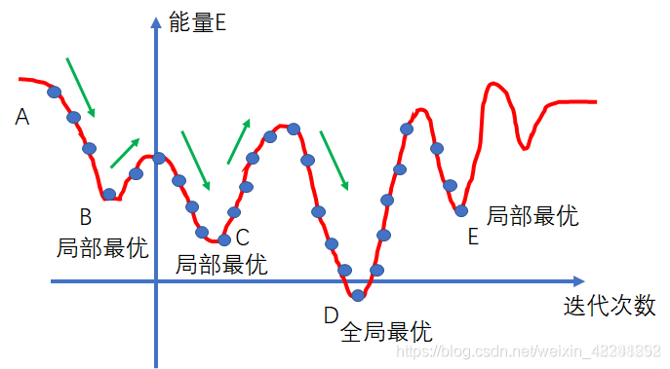
纠错学习:有导师学习方法 ，依赖关于输出节点的外部反馈改变权系数。它常用于感知器网络、多层前向传播网络和Boltzmann机网络。其学习的方法是梯度下降法。
最常见的学习算法有δ规则、模拟退火学习规则。
δ规则学习信号就是网络的期望输出t与网络实际输出y的偏差δ_{j}=t_{j}-y_{j}。连接权阵的更新规则为：
Δw_{ji}=ηδ_{j}y_{i}
https://blog.csdn.net/weixin_48241292/article/details/109468947

Slide 13
无导师学习表现为自适应实现输入空间的检测规则。它常用于ART、Kohonen自组织网络。
例如Winner-Take-All 学习规则
假设输出层共有n_{o}个输出神经元,且当输入为x时,第m个神经元输出值最大,则称此神经元为胜者。并将与此胜者神经元相连的权系数W_{m} 进行更新。其更新公式为：
Δw_{mj}=η(x_{j}-w_{mj}), j=1,2,...ni
式中η>0,为小常数

Slide 14
二、前向神经网络模型
前向神经网络是由一层或多层非线性处理单元组成。相邻层之间通过突触权系数连接起来。由于每一层的输出传播到下一层的输入，因此称此类网络结构为前向神经网络，有三种结构：
单一神经元
单层神经网络结构
多层神经网络结构

Slide 15
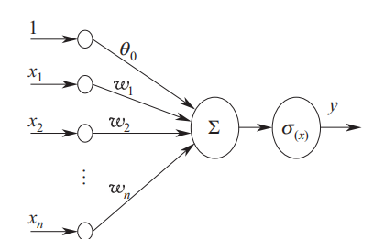
单一神经元: 每一神经元的激励输出是由一组连续输入信号x_{i} i=1,2,...,n_{i}决定的，而这些输入信号代表着从另外神经元传递过来的神经脉冲的瞬间激励。设y代表神经元的连续输出状态值。
二、前向神经网络模型
θ₀ 为阈值，
w_{j} 决定第j个输入的突触权系数。

Slide 16
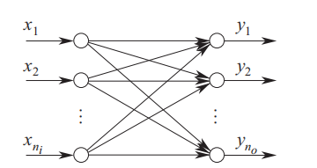
单层神经网络结构:由n_{i}个输入单元和n_{o}的输出单元组成系统。n_{i}个输入变量用x_{j}：j=1,2,...,n_{i}表示，n_{o}个输出变量用y_{i}：i=1,2,...,n_{o}表示。
二、前向神经网络模型
i=1,2,...,n_{o}

Slide 17
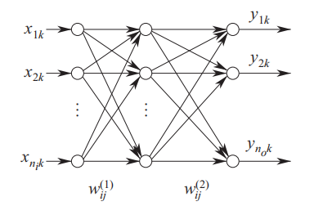
多层神经网络结构: 是在输入层和输出层之间嵌入一层或多层隐含层的网络结构。隐含单元既可以与输入输出单元相连，也可以与其它隐含单元相连。
二、前向神经网络模型
以单隐含层网络为例：
j=1,2,...,n_{h}
O_{j}为隐含层的激励
i=1,2,...,n_{o}

Slide 18
假设每一层的神经元激励函数相同，则对于L+1层前向传播网络，其网络输出的数学表示关系方程式一律采用： 其中: 为各层神经元的激励函数， 为 层到 层的连接权矩阵， 为 层的阀值矢量
二、前向神经网络模型

Slide 19
二、前向神经网络模型
有导师学习的基本思想
前向传播网络实质上表示的是一种从输入空间到输出空间的映射。对于给定的输入矢量X，其网络的响应可以由方程
Y=T（X）
给出， 其中T（·）一般取为与网络结构相关的非线性算子。神经网络可以通过对合适样本集，即输入输出矢量对（Xp,Tp) p=1,2,...,N来进行训练。网络的训练实质上是突触权阵的调整，以满足当输入为Xp时其输出应为Tp。对于某一特定的任务，训练样本集是由外部的导师决定的。这种训练的方法就称为有导师学习。

Slide 20
二、前向神经网络模型
BP学习算法的推导：
对于N个样本集，性能指标为
φ（·）是一个正定的、可微的凸函数 ，常取
前向神经网络是通过期望输出与实际输出之间误差平方的极小来进行权阵学习和训练（MSE）

Slide 21
二、前向神经网络模型
BP网络学习过程分成两部分：
（1）工作信号正向传播：输入信号从输入层经隐层，传向输出层，在输出端产生输出信号，这是信号的正向传播。在信号向前传递过程中网络的权值是固定不变的，每一层神经元的状态只影响下一层神经元的状态。如果在输出层不能得到期望的输出，则转入误差信号反向传播。
（2）误差信号反向传播：网络的实际输出与期望输出之间差值即为误差信号，误差信号由输出端开始逐层向前传播，这是误差信号的反向传播。在误差信号反向传播的过程中，网络权值由误差反馈进行调节，通过权值的不断修正使网络的实际输出更接近期望输出。

Slide 22
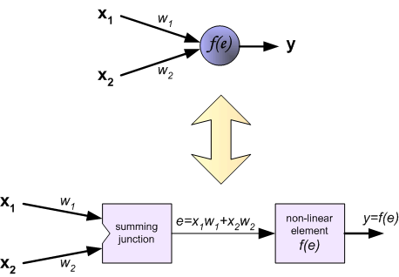
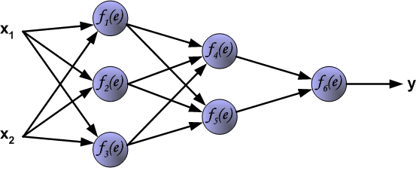
二、前向神经网络模型
第一部分（e）是输入值和权重系数乘积的和，第二部分（f(e)）是一个激活函数（非线性函数）的输出
http://galaxy.agh.edu.pl/~vlsi/AI/backp_t_en/backprop.html

Slide 23
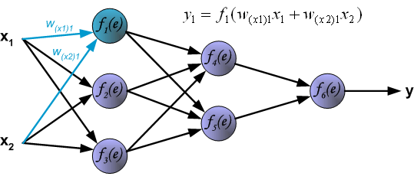
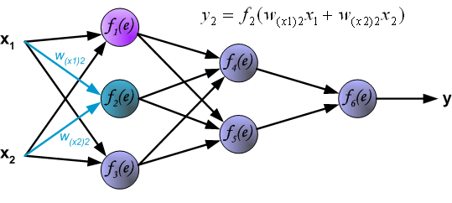
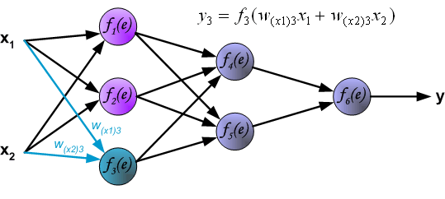
二、前向神经网络模型
输入层到第一个隐藏层之间的计算过程，f代表激活函数

Slide 24
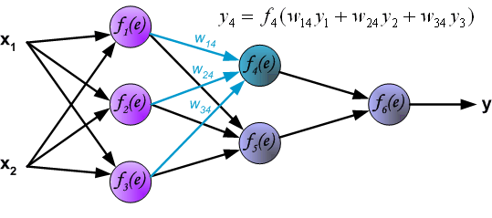
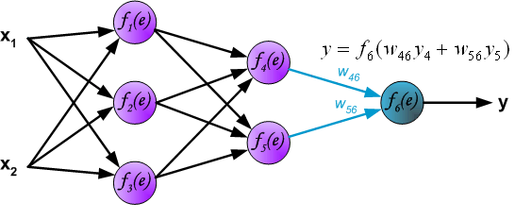
二、前向神经网络模型
隐藏层到输出层

Slide 25
二、前向神经网络模型
有导师学习的思路：
对于给定的一组初始权系数，网络对当前输入Xp的响应为：Yp=T(Xp)。权系数的调整是通过迭代计算逐步趋向最优值的过程，调整数值大小是根据对所有样本p=1,2,...,N 的误差指标Ep=d(Tp,Yp)达到极小的方法来实现的。
其中：Tp 表示期望的输出，
Yp 表示当前网络的实际输出，
d(·)表示距离函数。

Slide 26
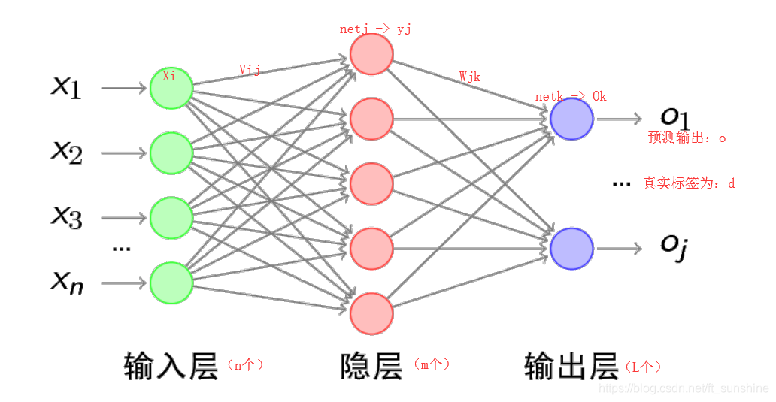
二、前向神经网络模型（反向传播）
https://blog.csdn.net/ft_sunshine/article/details/90221691

Slide 27
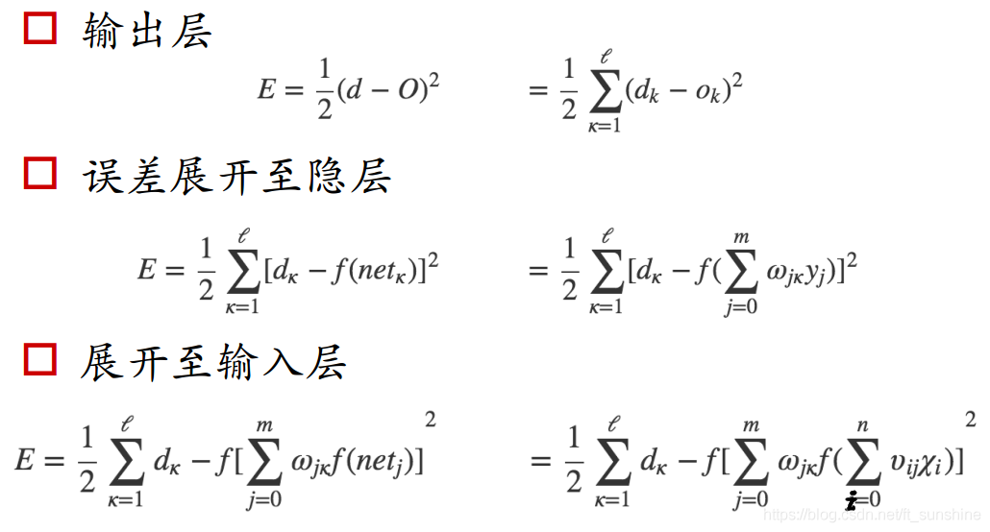
二、前向神经网络模型（反向传播）

Slide 28
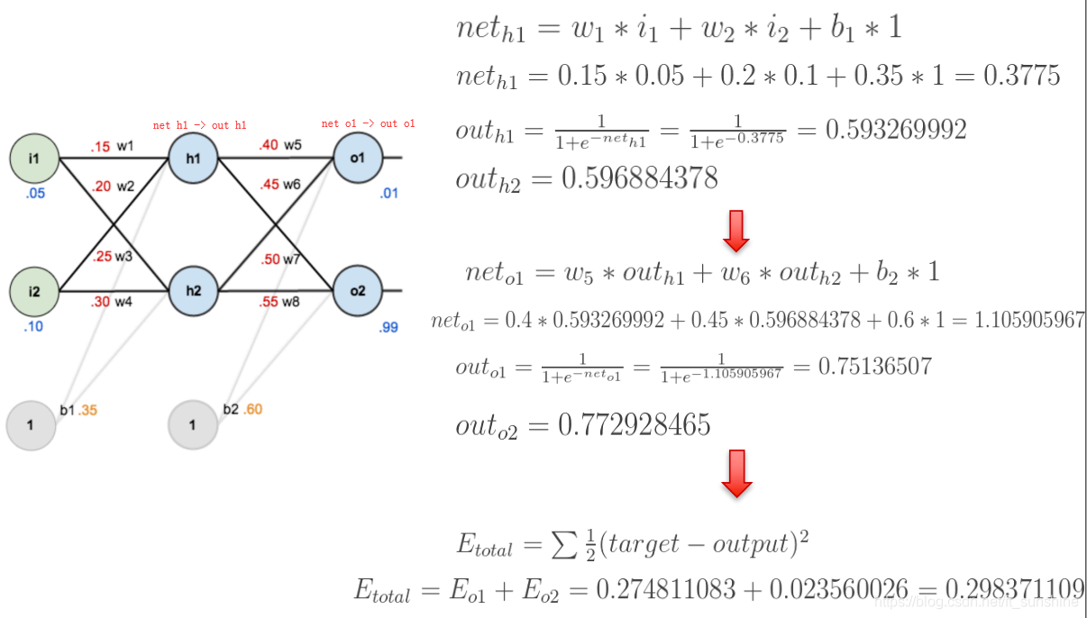
二、前向神经网络模型（反向传播）
前向运算（激活函数为sigmoid）

Slide 29
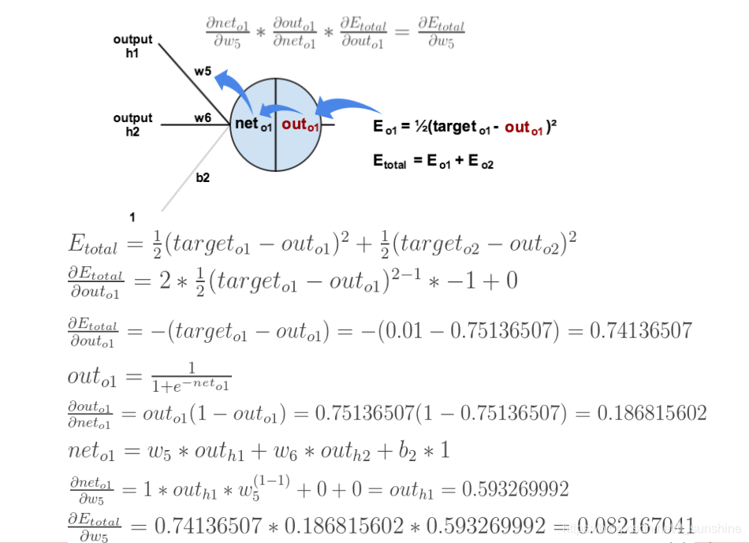
二、前向神经网络模型（反向传播）

Slide 30
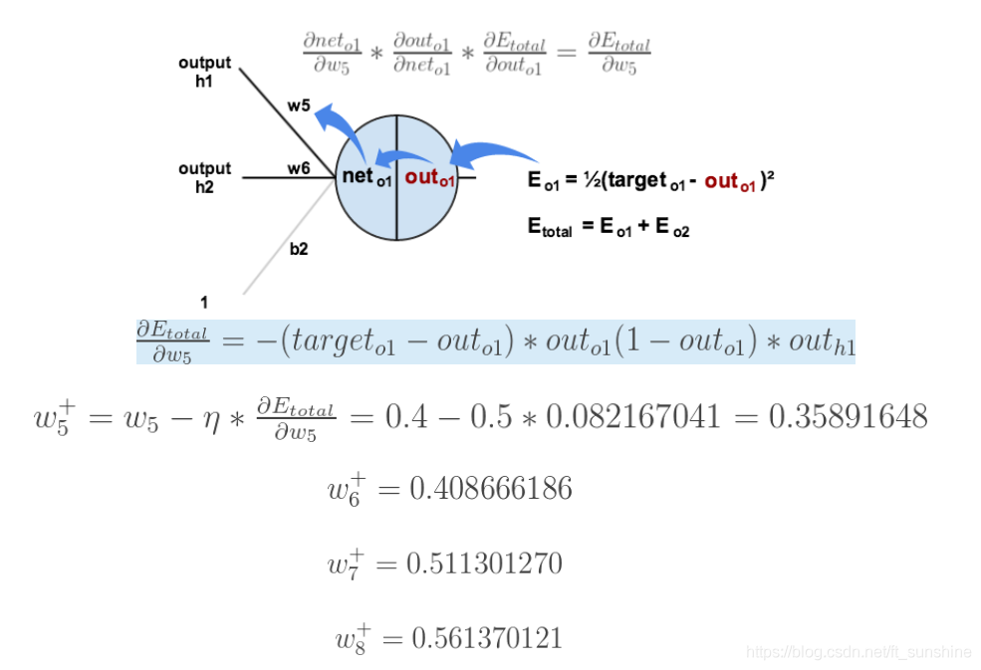
二、前向神经网络模型（反向传播）

Slide 31
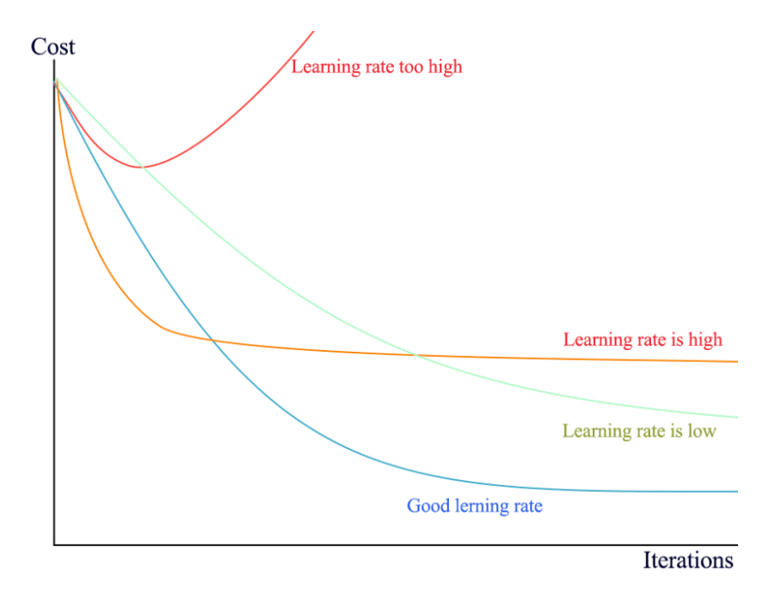
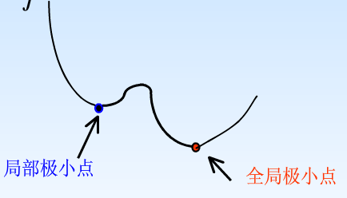
二、前向神经网络模型
BP算法的不足：
(1)训练时间较长。对于某些特殊的问题，运行时间可能需要几个小时甚至更长，这主要是因为学习率太小所致，可以采用自适应的学习率加以改进。
(2)完全不能训练。训练时由于权值调整过大使激活函数达到饱和，从而使网络权值的调节几乎停滞。为避免这种情况，一是选取较小的初始权值，二是采用较小的学习率。
(3)易陷入局部极小值。BP算法可以使网络权值收敛到一个最终解，但它并不能保证所求为误差超平面的全局最优解，也可能是一个局部极小值。这主要是因为BP算法所采用的是梯度下降法，训练是从某一起始点开始沿误差函数的斜面逐渐达到误差的最小值，故不同的起始点可能导致不同的极小值产生，即得到不同的最优解。如果训练结果未达到预定精度，常常采用多层网络和较多的神经元，以使训练结果的精度进一步提高，但与此同时也增加了网络的复杂性与训练时间。
(4)“喜新厌旧”。训练过程中，学习新样本时有遗忘旧样本的趋势。

Slide 32
二、前向神经网络模型
BP学习算法的注意事项：
权系数的初值： 一般情况下，权系数通常初始化成一个比较小的随机数，并尽量可能覆盖整个权阵的空间域。避免出现初始权阵系数相同的情况
学习方式：增量型学习和累积型学习
激励函数：由于常规Sigmoid函数在输入趋于1时其导数接近0，从而会大大影响其训练速度，容易产生饱和现象。因此，可以通过调节Sigmoid函数的斜率或采用其它激励单元来改善网络性能。
学习速率： 一般说来，学习速率越大，收敛越快，但容易产生振荡；而学习速率越小，收敛越慢。

Slide 33
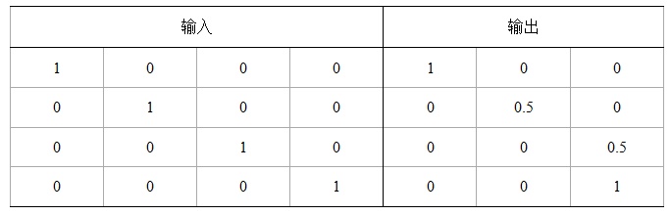
神经网络应用实例解析
【例5-1】设参考模式（或称模板）为四输入、三输出的样本，如表5-1所示，设计BP神经网络，并计算测试样本的输出。测试样本的输入模式如表5-2所示。
表5-1 参考模式

Slide 34
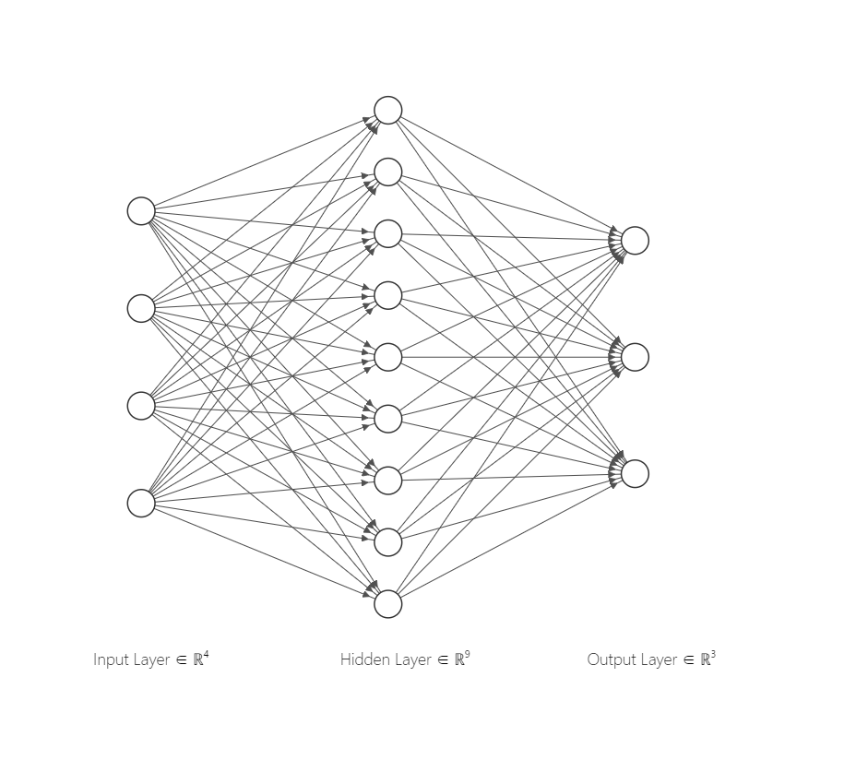
神经网络应用实例解析
根据表5-2给出的输入输出样本的形式，所设计的BP神经网络输入层应含有4个神经元，输出层应含有3个神经元，如果设计含有一个隐含层的BP神经网络，隐含层神经元的数量可根据问题的复杂程度按经验选取。这里隐含层选择9个神经元，则所设计的神经网络结构为4-9-3的结构形式。
（1）BP网络初始参数选取。
初始网络权值矢量 和 取 之间的随机值，学习效率为 ，动量因子为 。
（2）测试结果。
网络训练结束后，将测试样本输入到网络中，即可计算测试样本的输出结果。

Slide 35
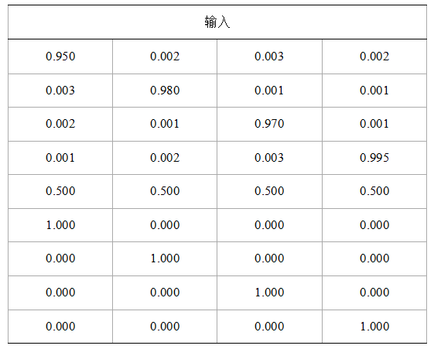
神经网络应用实例解析
表5-2 测试样本的输入模式

Slide 36
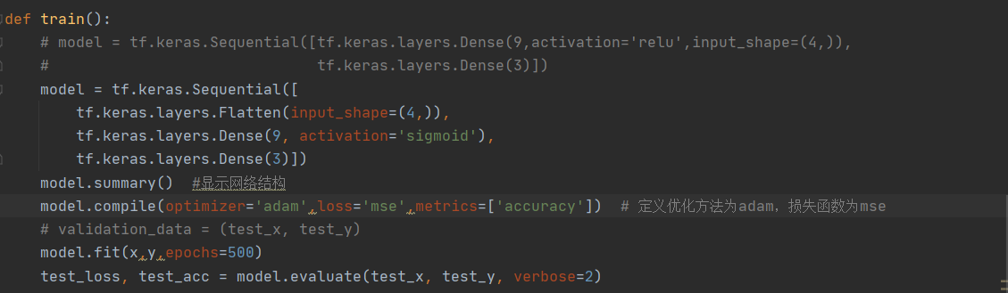
神经网络应用实例解析
图5-3 Tensorflow搭建的BP网络

Slide 37
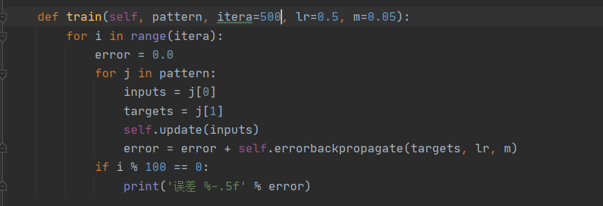
神经网络应用实例解析
图5-4 手动搭建的BP网络
https://blog.csdn.net/qq_42633819/article/details/82903871

Slide 38
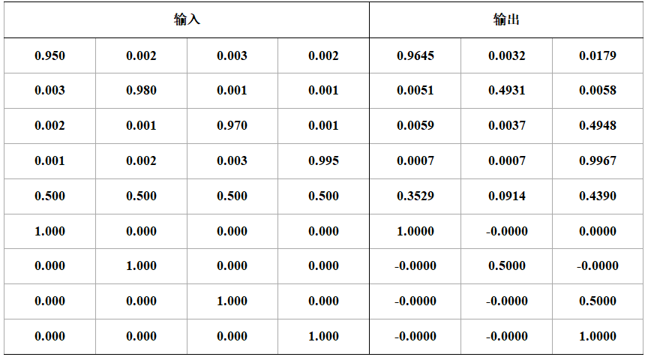
神经网络应用实例解析
表5-3 测试结果
表6-3 测试样本及结果

Slide 39
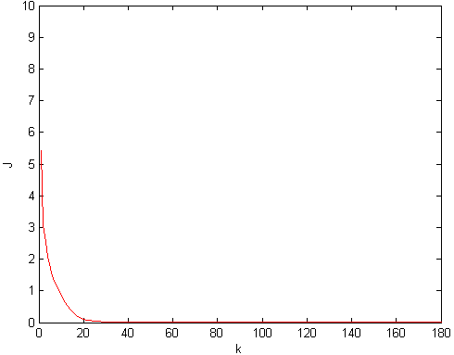
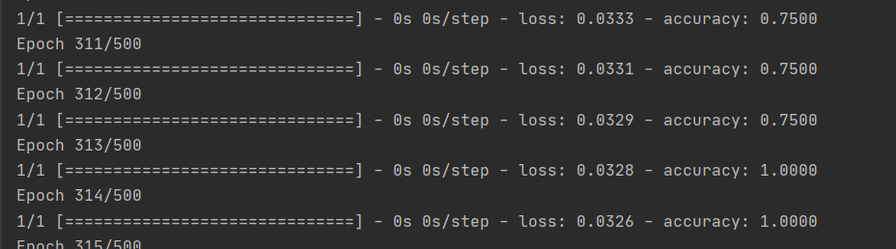
神经网络应用实例解析
图5-5 BP网收敛过程
整个网络的训练步数为k=358，程序在嵌有vista系统的 pc机上总运行平均时间为0.2810s。从仿真结果看，该改进的BP神经网络具有很好的逼近非线性系统能力，样本训练的收敛过程也很快。

Slide 40
Reference
https://blog.csdn.net/weixin_48241292/article/details/109468947
http://galaxy.agh.edu.pl/~vlsi/AI/backp_t_en/backprop.html
https://blog.csdn.net/ft_sunshine/article/details/90221691
https://blog.csdn.net/cppjava_/article/details/68921869
https://blog.csdn.net/qq_42633819/article/details/82903871

Slide 41
谢谢大家
https://github.com/richardzhangy26/BPnn

